Slide 1

Instituto Tecnológico Frontera Comalapa
Modalidad mixta
Ingeniería Sistemas Computacionales
Asignatura
Administración de bases de datos
Semestre
6to
Num.Control
231260058
Nombre del alumno
Daniel Osvaldo Silias Cardenas
Nombre Docente
ING. Francisco Javier Mingo Velázquez
Actividad
Reporte de Practica
Fecha de entrega
Frontera Comalapa, Chiapas a 13 Junio de 2026

Slide 2
INTRODUCCION
En el presente reporte se detalla el proceso de diseño, desarrollo e integración de una arquitectura de software moderna basada en microservicios y contenedorización. El proyecto abarca desde la persistencia de datos y la exposición de servicios RESTful, hasta el desarrollo de una interfaz de usuario interactiva y su posterior despliegue.
A lo largo del documento se evidenciará la implementación de:
Backend: Microservicio desarrollado en Spring Boot (v4.1.0) conectado a una base de datos relacional.
Base de Datos: Contenedor aislado en MySQL gestionado mediante Docker.
Frontend: Aplicación desarrollada en Angular 18, estructurada de forma modular para el consumo de la API.
Despliegue/Producción: Estandarización de entornos mediante Docker Compose y empaquetado del frontend utilizando un servidor web de alto rendimiento (NGINX).

Slide 3
JUSTIFICACION
La adopción de esta arquitectura responde a la necesidad actual de construir sistemas escalables, modulares y desacoplados.
Independencia tecnológica: Separar el frontend y el backend permite que cada capa evolucione de manera autónoma.
Consistencia en el entorno: Gracias a Docker, se elimina el problema de "funciona en mi máquina", estandarizando el despliegue tanto de la base de datos como del servidor NGINX para producción.
Mantenimiento eficiente: La estructura de microservicios facilita la localización de fallos, pruebas unitarias y actualizaciones futuras sin comprometer todo el sistema.
Rendimiento optimizado: Servir el frontend compilado a través de NGINX garantiza tiempos de respuesta ultrarrápidos y bajo consumo de recursos en el servidor final.

Slide 4
Entorno y Backend

Slide 5
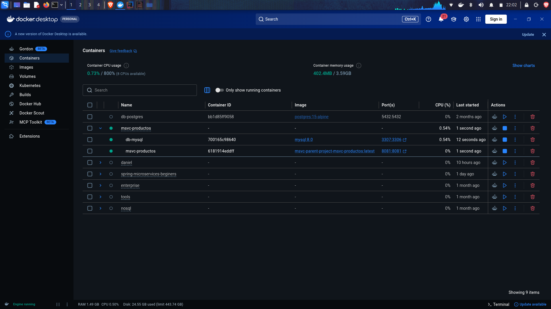
Contenedor de Base de Datos
Verificacion de que el contenedor de MySQL (db-mysql) esta activo y corriendo en el puerto correspondiente.

Slide 6
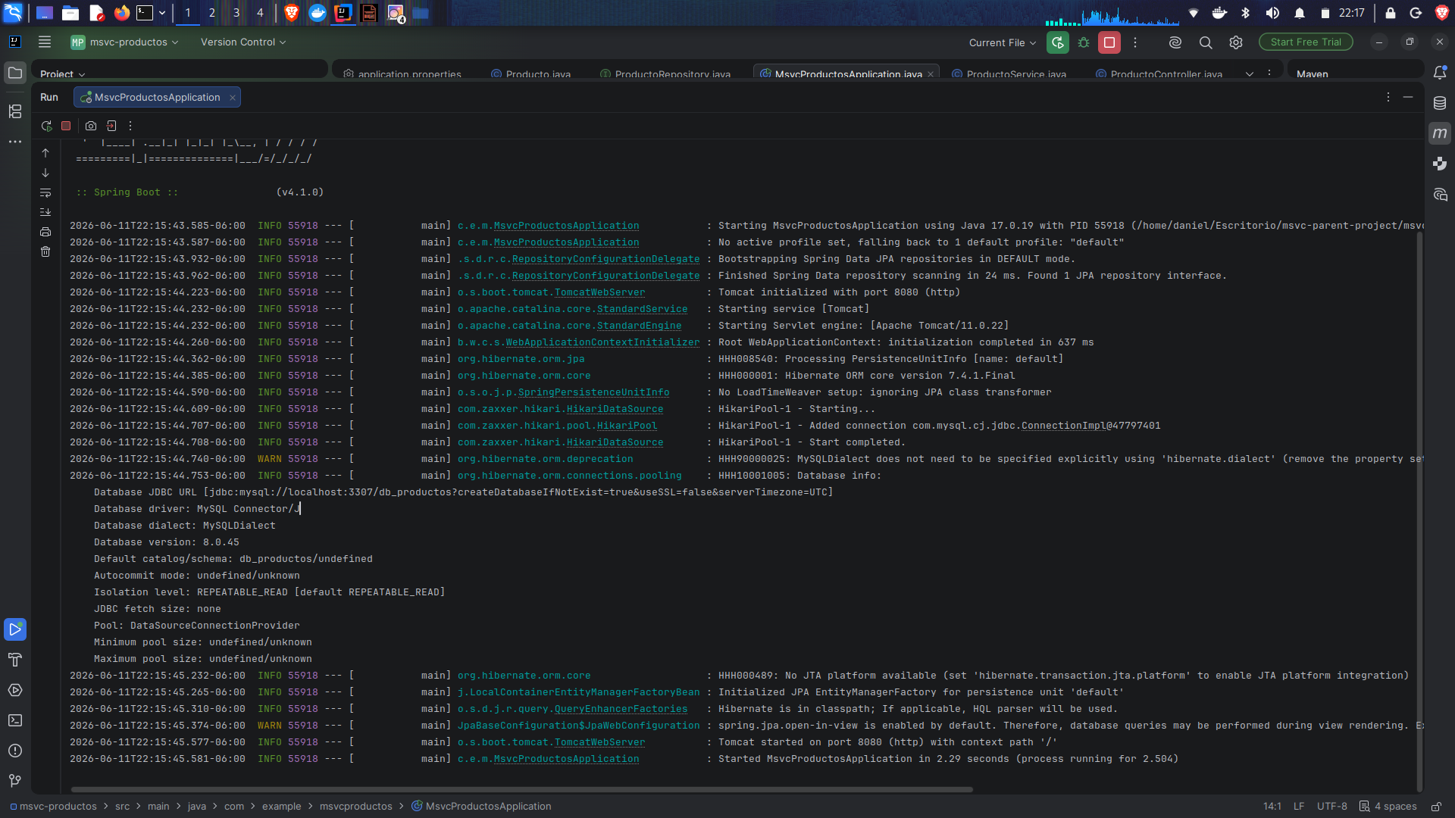
Consola de Spring Boot
Arranque exitoso del microservicio msvc-productos levantado en el puerto 8080.

Slide 7
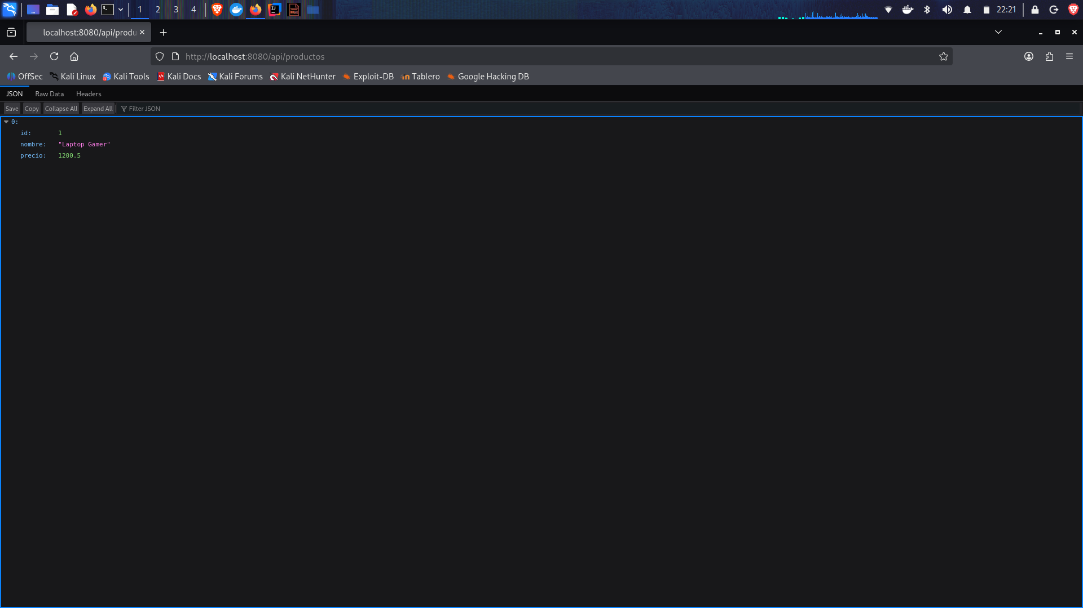
Prueba de la API REST
Y aca hacemos nuetsra Comprobacion de que el microservicio responde correctamente en formato JSON (mostrando el registro de ejemplo, como la Laptop Gamer).
usando el http://localhost:8080/api/productos

Slide 8
Frontend (Angular 18)

Slide 9
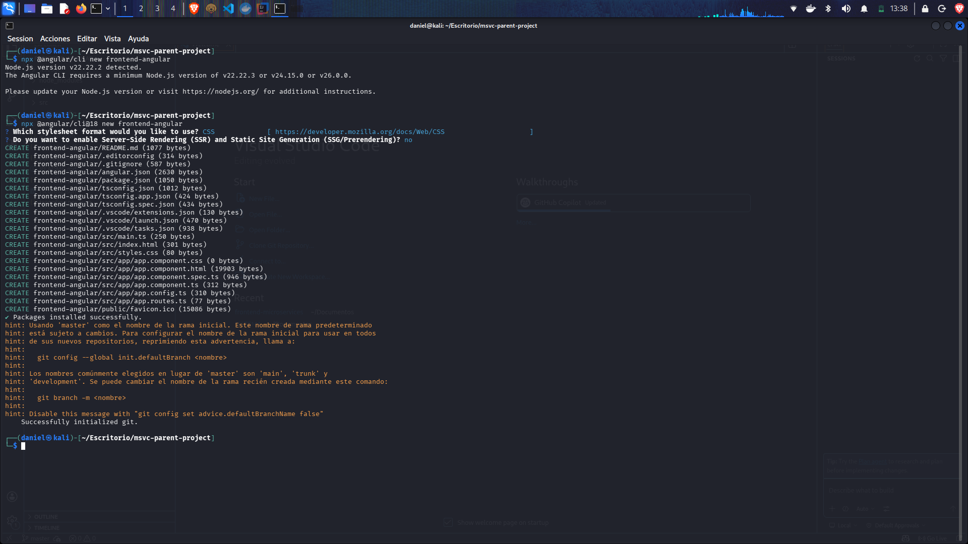
Generación del proyecto
Inicializacion y creacion de la estructura base de la aplicacion Angular.

Slide 10
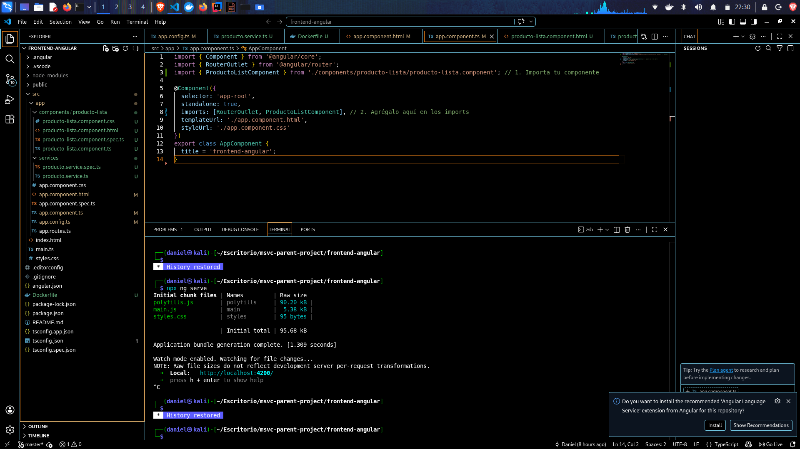
Estructura de archivos y servicios
Arquitectura modular del frontend, evidenciando la creación del servicio y componente de productos.

Slide 11
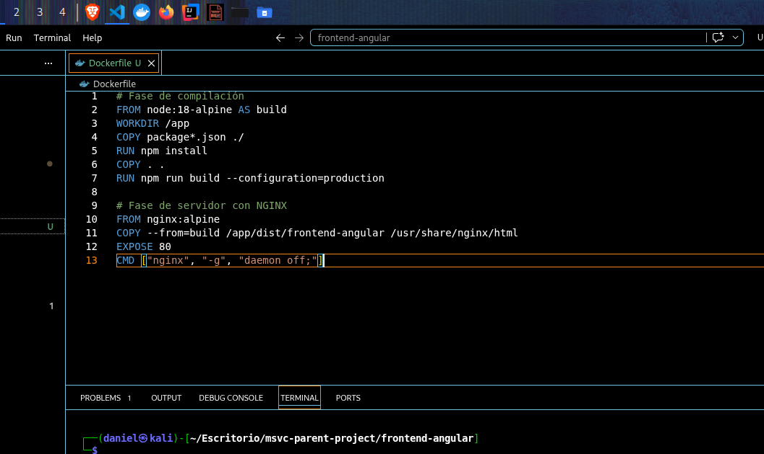
Configuración del Dockerfile
Definicion de la estrategia de empaquetado en dos fases (Node.js para compilacion y NGINX para el servidor web de produccion).

Slide 12
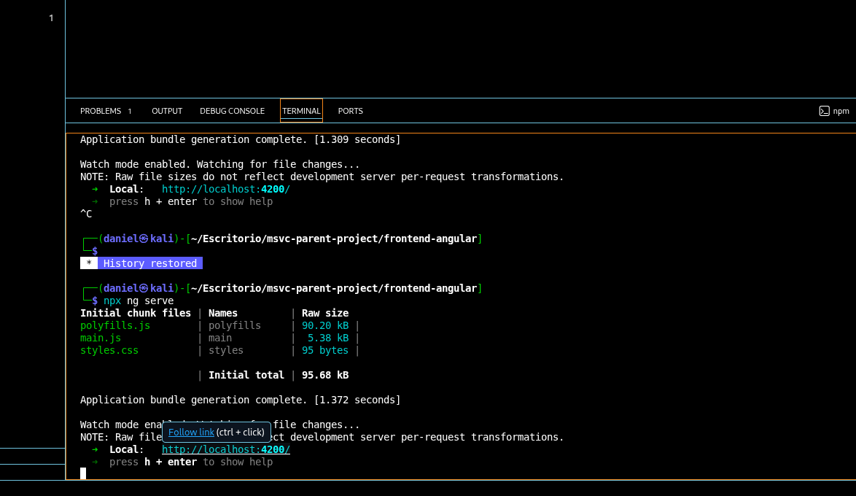
Compilación en desarrollo
Y ejecutamos nuestro proyecto con el comando npx ng serve y la Compilacion y puesta en marcha del entorno de desarrollo en el puerto 4200.

Slide 13
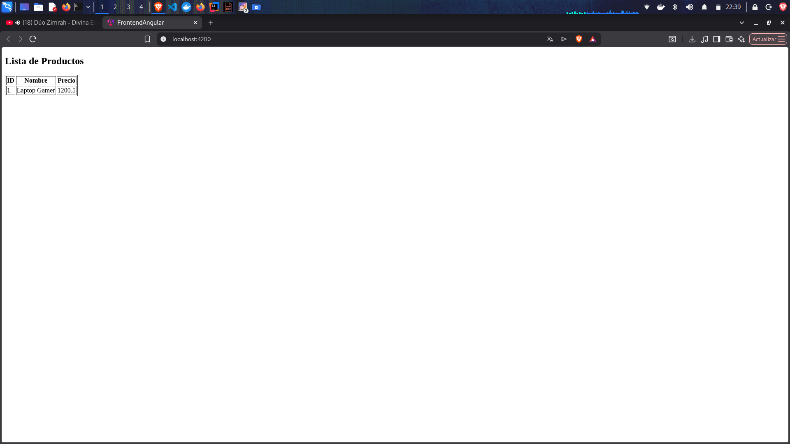
Resultado final en el navegador
Demostración de la interfaz gráfica funcional, mostrando la tabla con los datos reales consumidos desde el microservicio de Spring Boot.

Slide 14
CONCLUSION
Integración exitosa: Se logró la comunicación de extremo a extremo (End-to-End) donde la interfaz en Angular consume y renderiza correctamente los datos expuestos por la API de Spring Boot.
Estandarización lograda: El uso de Docker Desktop y Docker Compose permitió orquestar los contenedores (base de datos y microservicio) de forma limpia, resolviendo los problemas iniciales de resolución de red y puertos locales.
Despliegue profesional: El empaquetado de la aplicación frontend mediante un Dockerfile de múltiples etapas (Multi-stage build) con NGINX asegura que la aplicación esté lista para producción.
Crecimiento profesional: La práctica reforzó habilidades avanzadas en gestión de dependencias (Maven), mapeo objeto-relacional (JPA/Hibernate) y buenas prácticas de DevOps en el ciclo de vida del software.
4. Fuentes de Información / Referencias
Spring Boot Documentation. (2026). Spring Data JPA & Spring Web Reference. Obtenido de la documentación oficial de Spring: spring.io
Angular Documentation. (2026). Angular 18: Getting Started & Components. Obtenido de la documentación oficial de Angular: angular.io
Docker Documentation. (2026). Docker Compose Overview & Dockerfile reference. Obtenido de la documentación oficial de Docker: docker.com
NGINX Docs. (2026). Serving Static Content & NGINX Alpine Docker. Obtenido de la documentación oficial de NGINX: nginx.org
ANEXO ENLACE AL REPOSITORIO
https://github.com/danielsilias/ABD-TEMA-6.git

